Slide 1
ÚVOD DO DĚJEPISU III.

Slide 2
Historické prameny jsou uchovány ve zvláštních zařízeních
Jsou to:
muzea
galerie
archivy
knihovny

Slide 3
Muzeum
Uchovává hmotné prameny
Nejen doklady o vývoji společnosti, ale i o přírodě

Slide 4
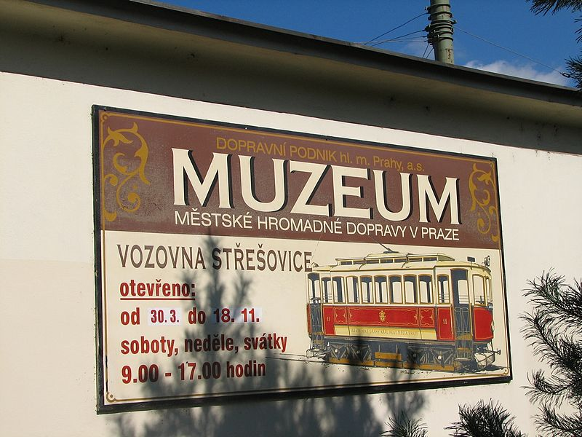
Muzeum

Slide 5
Galerie
Je zvláštním druhem muzea
Opatruje a zčásti i vystavuje sbírky uměleckých památek
Obrazy, sochy, kresby

Slide 6
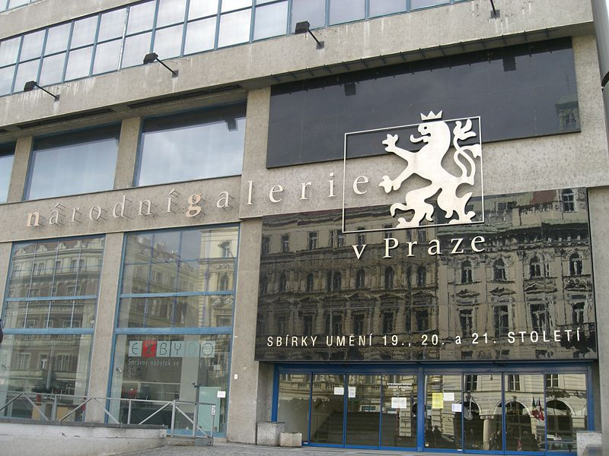
Národní galerie v Praze

Slide 7
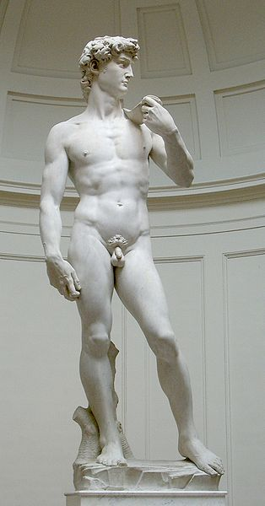
Socha Davida - Michelangelo

Slide 8
Archiv
Shromažďuje, uchovává, ochraňuje a zpřístupňuje historicky cenné písemné prameny, hlavně netištěné
Dopisy, kroniky, listiny

Slide 9
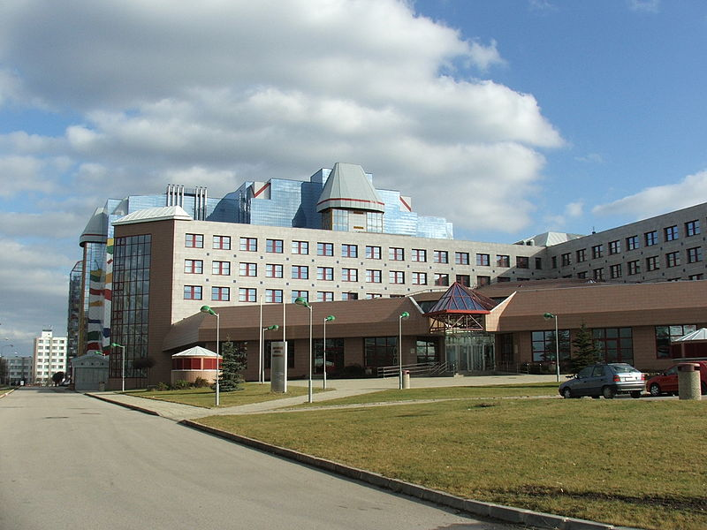
Archivní areál na Chodovci, Praha - Chodov

Slide 10
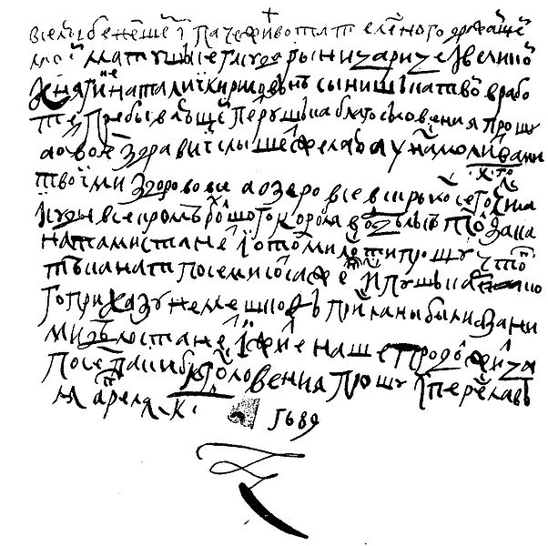
Dopis cara Petra I. z roku 1689

Slide 11
Knihovna
Uchovává sbírky tištěných materiálů
Knihy, noviny, časopisy

Slide 12
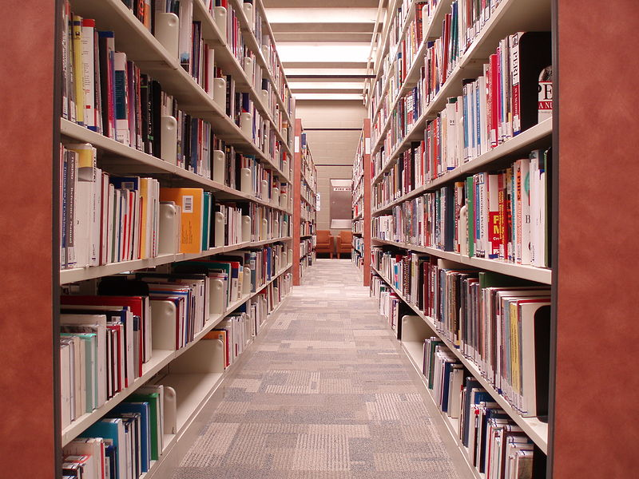
Interiér knihovny

Slide 13
Zdroje
Všechny uveřejněné odkazy jsou dostupné pod licencí Creative Commons na WWW:
http://commons.wikimedia.org/wiki/File:OEPNVMuseumPrag001.jpg?uselang=cs
http://commons.wikimedia.org/wiki/File:N%C3%A1rodn%C3%AD_galerie.jpg
http://commons.wikimedia.org/wiki/File:David_von_Michelangelo.jpg
http://commons.wikimedia.org/wiki/File:Chodovec_archiv_5990.JPG
http://commons.wikimedia.org/wiki/File:Petr1_NataljaKirillovna.jpg
http://commons.wikimedia.org/wiki/File:SteacieLibrary.jpg

